Slide 1
Министерство просвещения Приднестровской Молдавской Республики Государственное образовательное учреждение среднего профессионального образования «Тираспольский техникум информатики и права»
ИНДИВИДУАЛЬНЫЙ ПРОЕКТ
«Системы счисления Древнего Мира»
Выполнил:
Лозинский Даниил Максимович обучающийся I курса
Руководитель:
Шандригоз Наталья Николаевна
Преподаватель информатики высшей квалификационной категории
2023

Slide 2
Актуальность выбранной темы | Актуальность темы проектной работы состоит в исследование Древних, но по-прежнему действующих Систем счисления.
Цель проектной работы | Изучение истории систем счисления, которые использовались в древности, а также их сравнение с современными системами счисления.
Предмет исследования | Исторические знания о Системах счисления Древнего Мира
Объект исследования | Системы счисления

Slide 3
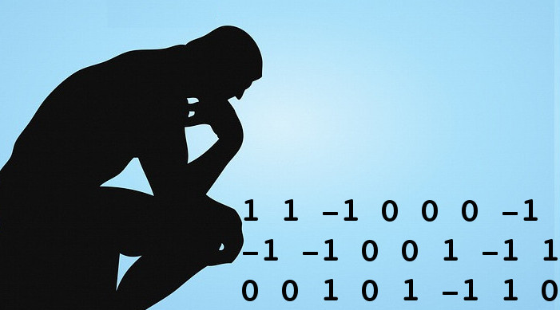
Системы счисления что это?
Система счисления - это символический метод записи чисел, представление чисел с помощью письменных знаков, иероглифов. Система счисления давала и даёт возможность делать различные вычисления проще и быстрее!

Slide 4
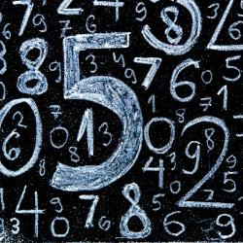
История появления
В Древнем Мире люди всегда нуждались в числах, чтобы считать, измерять, торговать и решать разные задачи. В разных культурах и эпохах возникали разные системы счисления, которые отражали особенности мышления и жизни народов. Самая первая система счисления, известная нам, была шестнадцатеричная система вавилонян, возникшая за 2200-2000 лет до нашей эры, её принято считать началом прорыва "математического века".

Slide 5
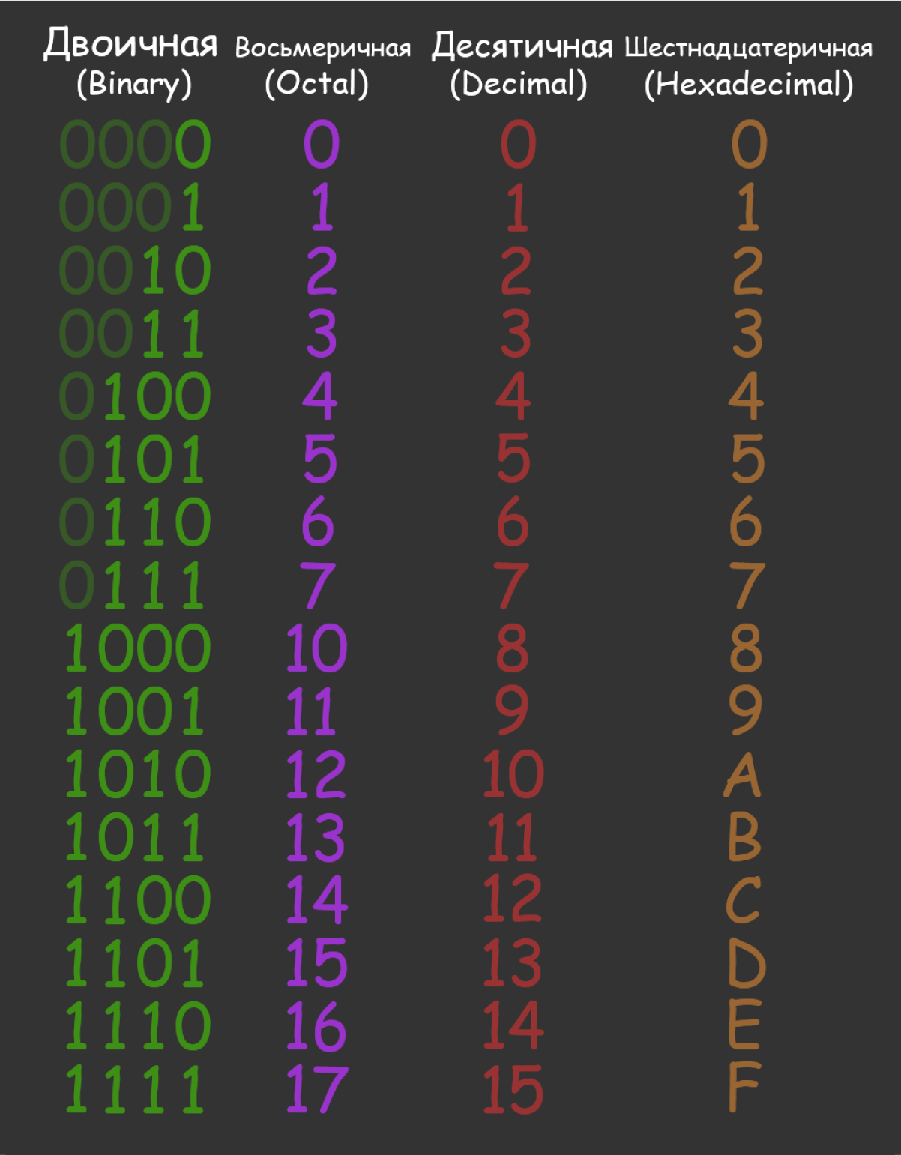
Разновидности Систем счисления
Существует большое количество различных систем счисления, среди них такая как «двоичная» «десятичная» «шестнадцатеричная».
Большое кол-во систем счисления появились еще в Древнем Мире, но не смотря на это, НЕКОТРЫЕ из них по прежнему остаются нужным для современных задач которые ставит человек.

Slide 6
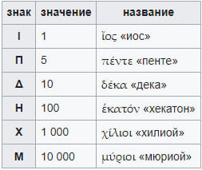
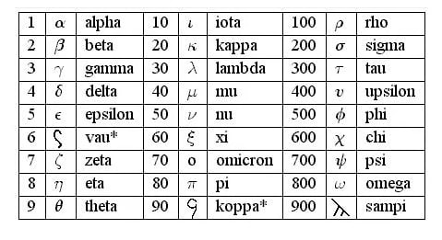
Древняя Греция
Аттическая система счисления
Ионическая система счисления
Использовала греческие буквы в качестве цифр. Использовалась в начале развития Древней Греции.
Она использовала греческий алфавит в качестве цифр. Каждая буква греческого алфавита соответствовала определенному числу.

Slide 7
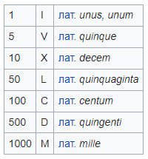
Древний Рим
Древний Рим использовал непозиционную систему счисления, в которой числа записывались при помощи повторения римских цифр. Римские цифры обозначались латинскими буквами:
I (1), V (5), X (10), L (50), C (100), D (500) и M (1000)
Например, число 1994 записывалось как MCMXCIV где M (1000) стоит перед CM (900), которое состоит из C (100) и M (1000), а затем XC (90), IV (4).

Slide 8
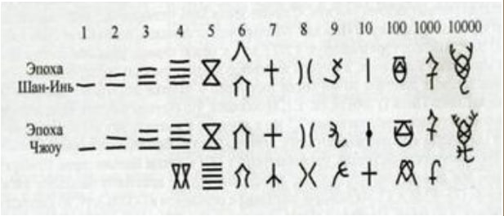
Древний Китай
В Древнем Китае была десятичной позиционной системой записи чисел. Она была мультипликативной, что означает, что одна и та же цифра могла иметь разные значения в зависимости от ее расположения в записи числа, а так же использовалось умножение. Чередование вертикального и горизонтального написания позволяет избежать путаницы при последовательной записи этих цифр. Например, «21» пишется как «|--».
Китайская нумерация - одна из старейших и самых прогрессивных, так как в нее заложены такие же принципы, как и в современную арабскую, которой мы с Вами пользуемся. Возникла эта нумерация около 4 000 тысяч лет тому назад в Китае.

Slide 9
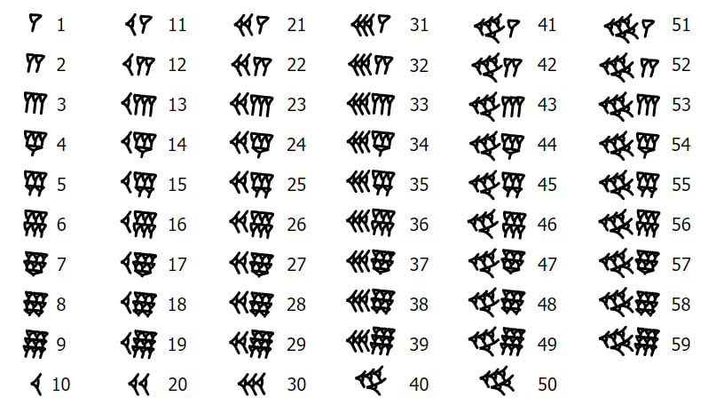
Древний Вавилон
В Древнем Вавилоне около 1650 лет до н.э. использовалась 60-ричная позиционная система счисления. В этой системе, как и в десятичной системе, цифры имеют различные значения в зависимости от их позиции в записи числа. Вавилонские цифры записывались клинописью — на глиняных табличках, пока глина ещё мягкая, деревянной палочкой для письма или заострённым тростником выдавливали знаки. Пример: Число 59 в вавилонской системе счисления записывалось как 1;59. Число 60 записывалось как 1;0. Число 61 записывалось как 1;1.
Благодаря Вавилонской системе счисления, мы используем 60 минут в часе и 60 секунд в минуте.

Slide 10
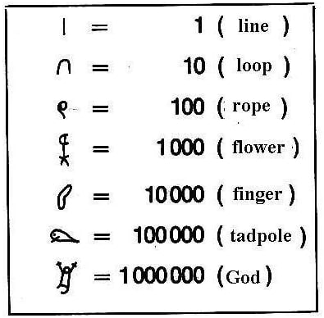
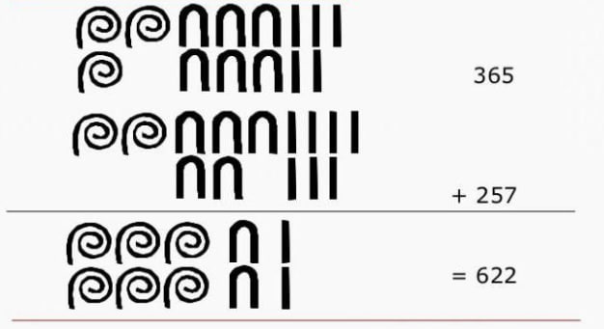
Древний Египет
В Древнем Египте в качестве цифровой символики применялись иероглифы и их количество не было чрезмерно большим. Путём дублирования этих иероглифов по некоторым законам, возможно было записать и очень большие числа, но они бы получились очень и очень длинными при их записи.
С выполнением арифметических операций типа сложения и вычитания, умножения и деления, древнеегипетская система счисления могла справляться достаточно легко.
Наиболее просто выполнялось сложение и вычитание. Чтобы выполнить эти операции, необходимо было записать символы двух чисел в ряд. Среди
них нужно было учесть смену разрядов.
Умножение и деление уже было гораздо сложнее и мало походило на сегодняшние методы. Нужно было выстроить два столбца, из которых первый начинался с цифры один, а началом второго был второй сомножитель. Затем начинался процесс удвоения каждого из этих чисел, а каждый новый результат писался под предыдущим.

Slide 11
Отличия Систем Счислений
Древние системы счисления отличаются от современных систем счисления в нескольких не мало важных аспектах
1. Древние системы счисления не были позиционными, что означает, что значение цифры зависело от ее положения в числе.
2. В древних системах счисления, таких как римская система, цифры обозначались буквами, а не числами.
3. Древние системы счисления использовали различные основания, в то время как современные системы счисления используют только одно основание, как правило, десятичное.
4. В древних системах счисления также не было нуля, что делало их менее удобными для вычислений.
5. Невозможность представления дробных.
6. Отсутствие отрицательных чисел.
7. Сложность выполнения арифметических операций, так как не существует алгоритмов их выполнения.
В целом нынешние системы счисления такие как двоичная, восьмеричная, десятичная, шестнадцатеричная - являются более удобными и эффективными для современных задач и потребностей человека. Они не имеют иероглифы и другие различные рисунки. Однако некоторые системы счисления Древнего Мира используются в настоящее время, к примеру шестидесятеричная (единицы измерения времени, измерение углов, координат долготы и широты). На данный момент десятичная система счисления является наиболее удобной и простой для использования в повседневной жизни.

Slide 12
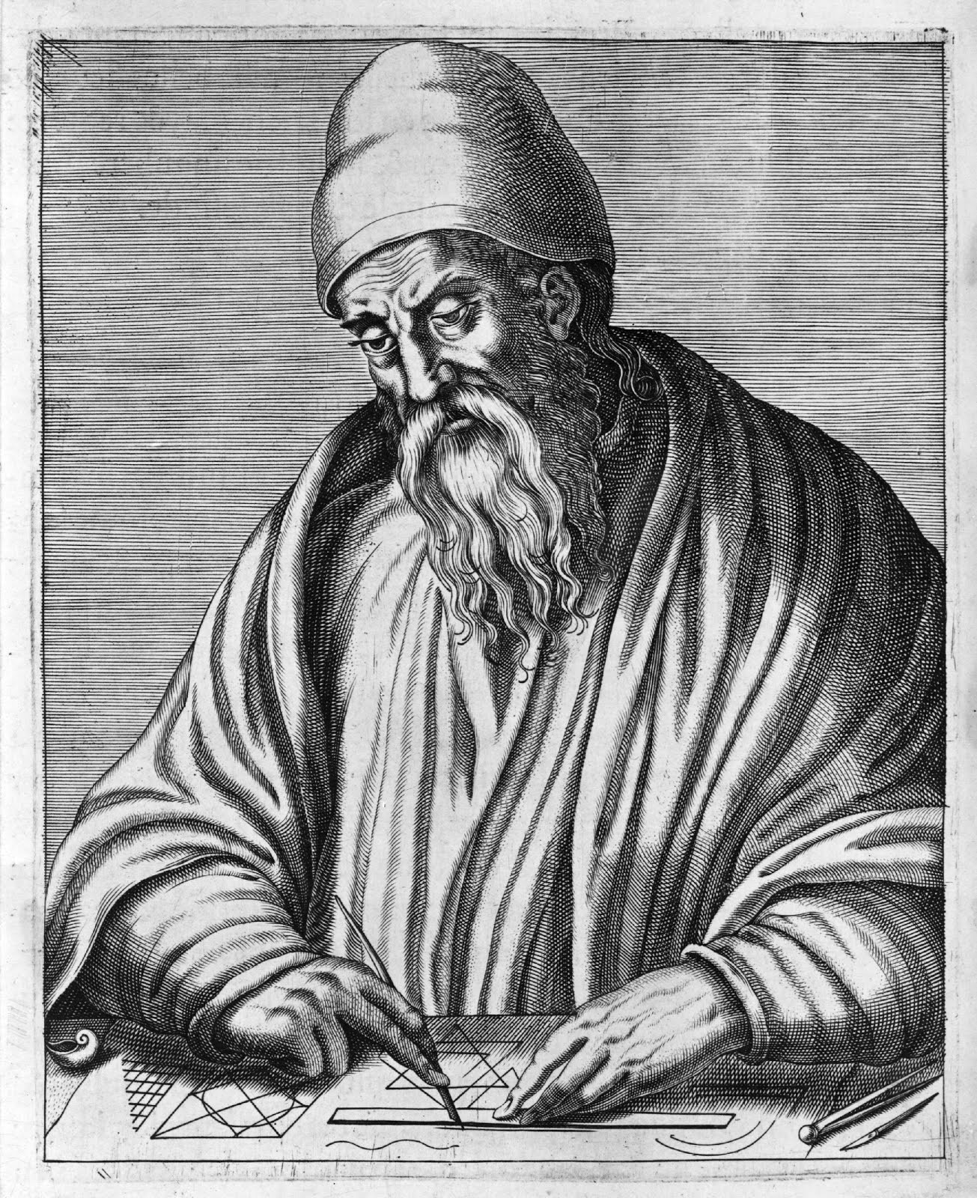
Заключение
1. Мы сравнили преимущества и недостатки разных систем счисления.
В ходе исследования темы "Системы счисления Древнего Мира" мы узнали о различных способах представления и записи чисел, которые использовались разными народами и цивилизациями в древности.
Системы счисления Древнего Мира внесли огромный вклад в развитие математики и науки, что естественно невозможно забыть. Ведь и по сей день мы используем системы счисления для своего же удобства.
2. Узнали влияние систем счисления на развитие математики, науки и культуры.
3. Поняли, что современные системы счисления являются развитием и совершенствованием древних систем счисления

